Slide 1


China University of Mining & Technology-Beijing
Python

Slide 2

Part
01
Python 简 介

Slide 3
Python概述
基本概念：
Python是一种广泛使用的高级编程语言，属于通用型编程语言,由吉多·范罗苏姆创造。作为一种解释型语言，Python的设计哲学强调代码的可读性和简洁的语法。相比于C++或Java，Python让开发者能够用更少的代码表达想法。不管是小型还是大型程序，该语言都试图让程序的结构清晰明了。
Python拥有垃圾回收功能，能够自动管理内存使用，并且支持多种编程范式，包括面向对象、命令式、函数式和过程式编程。其本身拥有一个巨大而广泛的标准库。 Python 解释器本身几乎可以在所有的操作系统中运行。Python的正式解释器CPython是用C语言编写的、是一个由社群驱动的自由软件，目前由Python软件基金会管理。
。

Slide 4
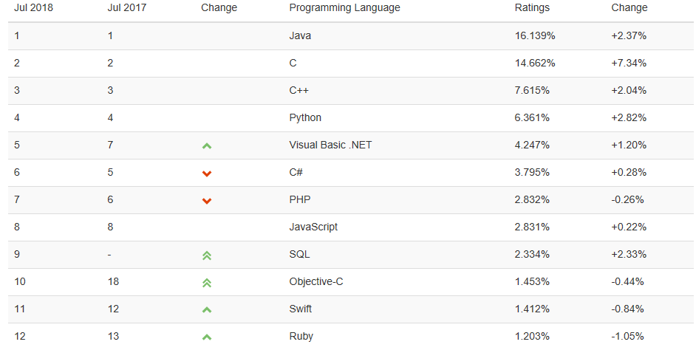
Python和其他编程语言的比较

Slide 5
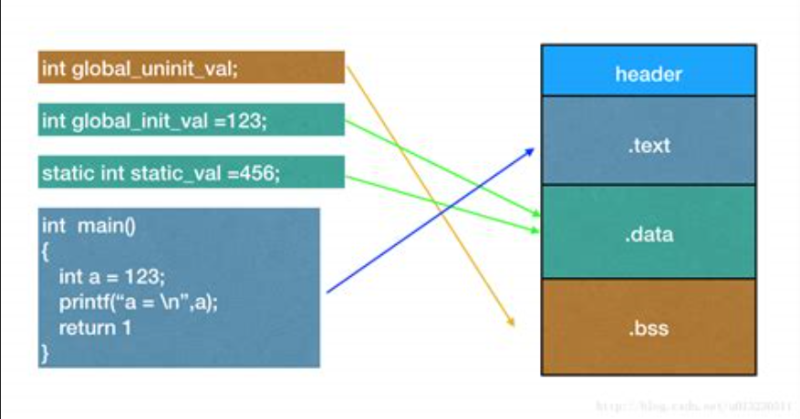
Python和其他编程语言的比较
编译性语言编译过程

Slide 6
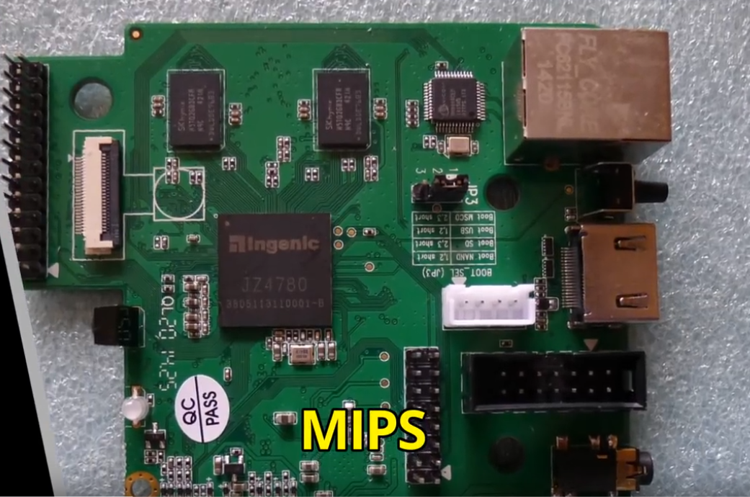
CPU的架构与分类

Slide 7

CPU的架构与分类

Slide 8

CPU的架构与分类

Slide 9
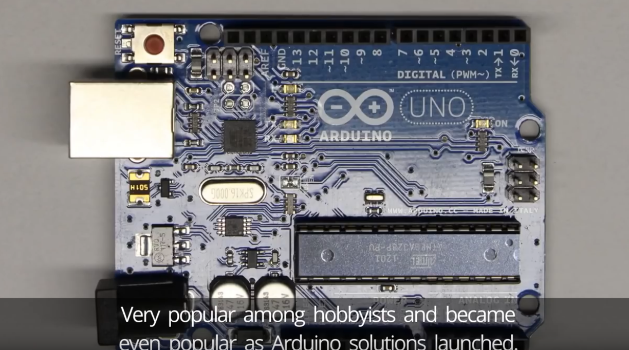
CPU的架构与分类

Slide 10
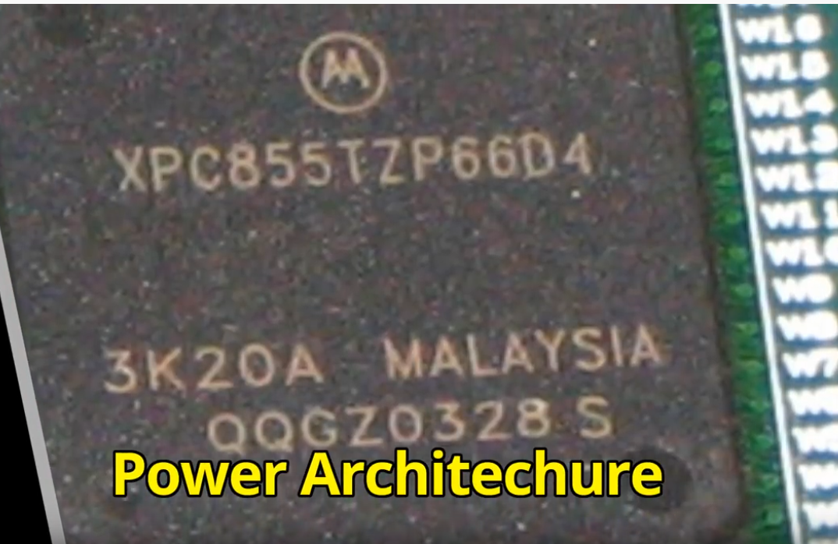
CPU的架构与分类

Slide 11

CPU的架构与分类

Slide 12

CPU的架构与分类

Slide 13
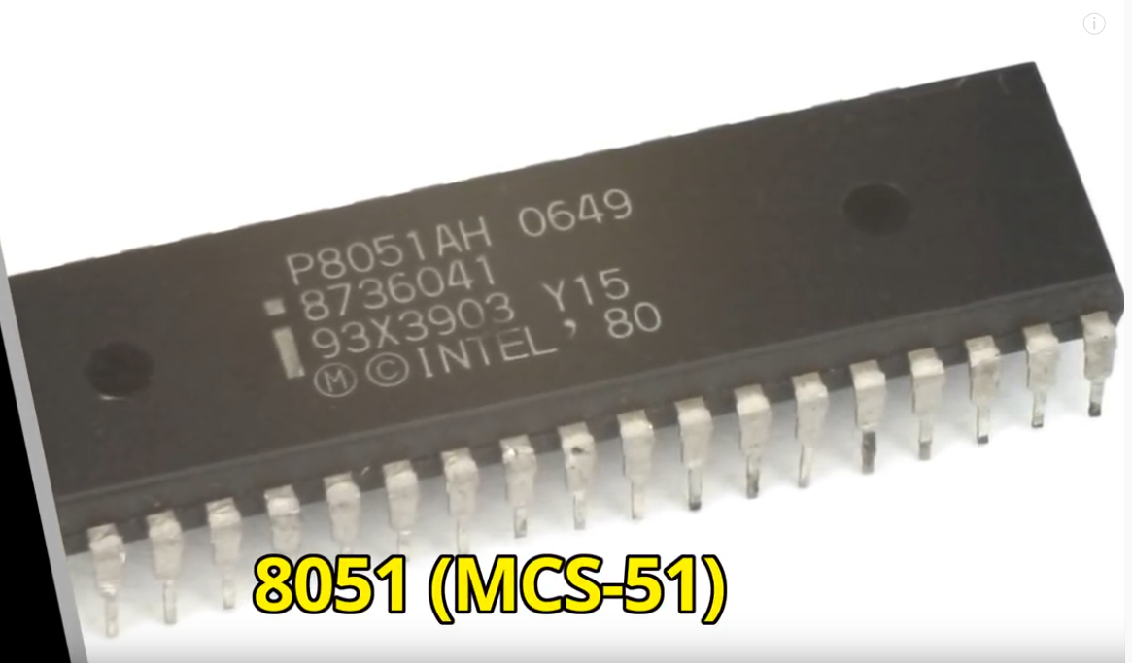
CPU的架构与分类

Slide 14

CPU的架构与分类

Slide 15
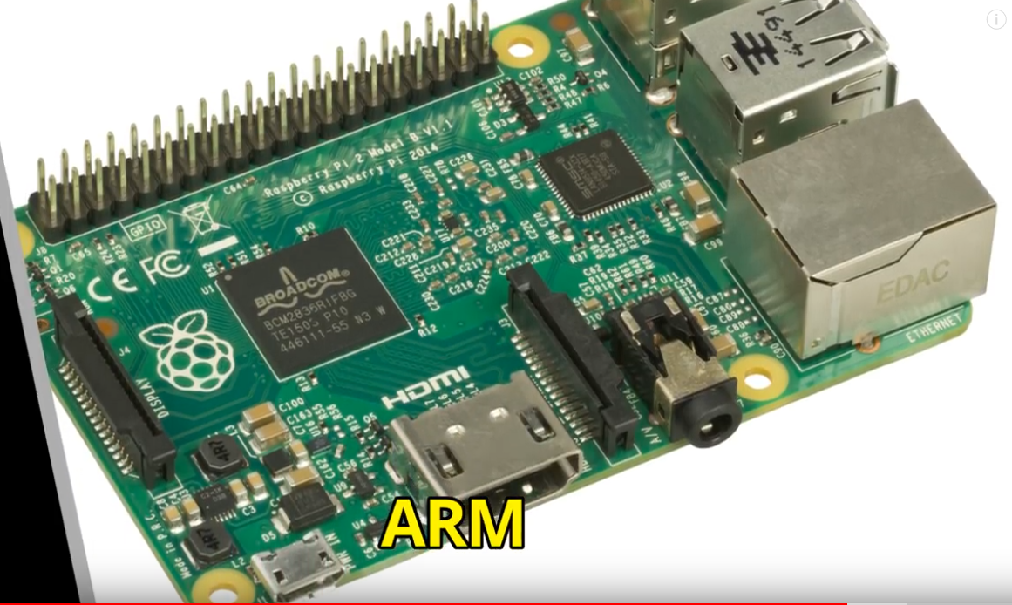
CPU的架构与分类

Slide 16
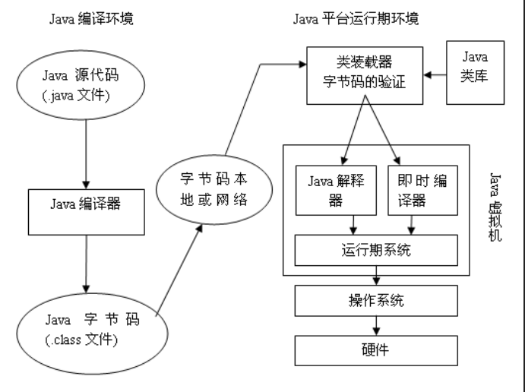
Python的优点

Slide 17
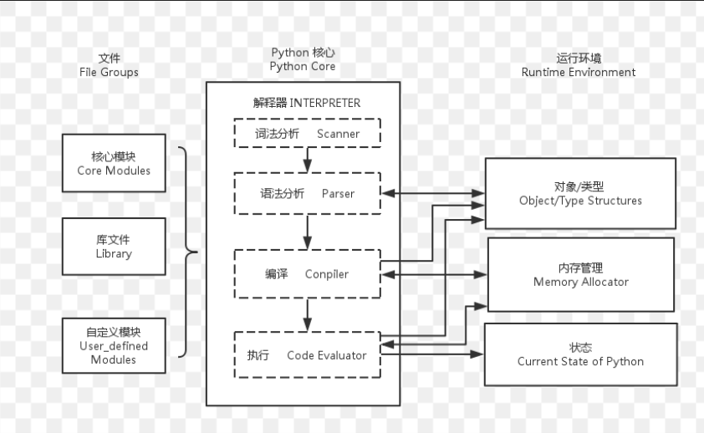
Python的优点

Slide 18
Python的优点
C语言是用来编写操作系统的贴近硬件的语言，适合开发那些追求运行速度、充分发挥硬件性能的程序。而Python是用来编写应用程序的高级编程语言。
当使用一种语言开始作真正的软件开发时，除了编写代码外，还需要很多基本的已经写好的现成的东西，来帮助你加快开发进度。比如说，要编写一个电子邮件客户端，如果先从最底层开始编写网络协议相关的代码，那估计一年半载也开发不出来。高级编程语言通常都会提供一个比较完善的基础代码库，能直接调用，比如，针对电子邮件协议的SMTP库，针对桌面环境的GUI库，在这些已有的代码库的基础上开发，一个电子邮件客户端几天就能开发出来。
Python为我们提供了非常完善的基础代码库，覆盖了网络、文件、GUI、数据库、文本等大量内容，被形象地称作“内置电池（batteries included）”。用Python开发，许多功能不必从零编写，直接使用现成的即可。
除了内置的库外，Python还有大量的第三方库，也就是别人开发的，供你直接使用的代码。当然，如果你开发的代码通过很好的封装，也可以作为第三方库给别人使用。
许多大型网站就是用Python开发的，例如YouTube、Instagram，还有国内的豆瓣。很多大公司，包括Google、Yahoo等，甚至NASA（美国航空航天局）都大量地使用Python。

Slide 19
Python的缺点
1.运行速度慢，和C程序相比非常慢，因为Python是解释型语言，代码在执行时会一行一行地翻译成CPU能理解的机器码，这个翻译过程非常耗时，所以很慢。而C程序是运行前直接编译成CPU能执行的机器码，所以非常快。但是大量的应用程序不需要这么快的运行速度，因为用户根本感觉不出来。例如开发一个下载MP3的网络应用程序，C程序的运行时间需要0.001秒，而Python程序的运行时间需要0.1秒，慢了100倍，但由于网络更慢，需要等待1秒，你想，用户能感觉到1.001秒和1.1秒的区别吗？
2. 代码不能加密。如果要发布你的Python程序，实际上就是发布源代码，这一点跟C语言不同，C语言不用发布源代码，只需要把编译后的机器码（也就是你在Windows上常见的xxx.exe文件）发布出去。要从机器码反推出C代码是不可能的，所以，凡是编译型的语言，都没有这个问题，而解释型的语言，则必须把源码发布出去。该缺点仅限于你要编写的软件需要卖给别人挣钱的时候。好消息是目前的互联网时代，靠卖软件授权的商业模式越来越少了，靠网站和移动应用卖服务的模式越来越多了，后一种模式不需要把源码给别人。开源运动和互联网自由开放的精神是一致的，互联网上有无数非常优秀的像Linux一样的开源代码，我们千万不要高估自己写的代码真的有非常大的“商业价值”。那些大公司的代码不愿意开放的更重要的原因是代码写得太烂了，一旦开源，就没人敢用他们的产品了。

Slide 20
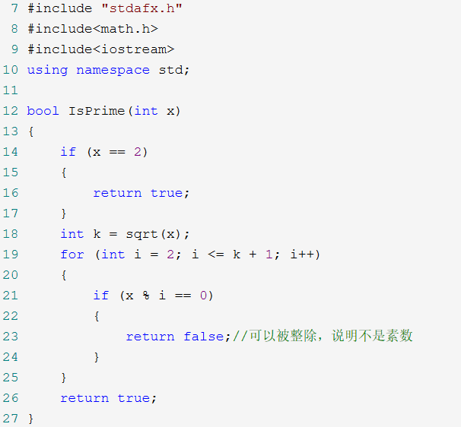
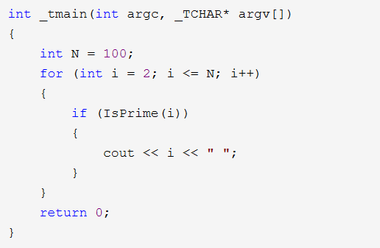
Python和C++的对比
100以内的素数输出算法验证：

Slide 21
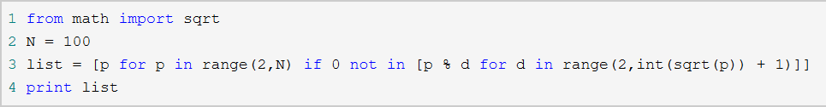
Python和C++的对比
100以内的素数输出算法验证：

Slide 22
网络编程介绍
自从互联网诞生以来，现在基本上所有的程序都是网络程序，很少有单机版的程序了。
计算机网络就是把各个计算机连接到一起，让网络中的计算机可以互相通信。网络编程就是如何在程序中实现两台计算机的通信。
举个例子，当你使用浏览器访问新浪网时，你的计算机就和新浪的某台 服务器通过互联网连接起来了，然后，新浪的服务器把网页内容作为数据通过互联网传输到你的电脑上。
由于你的电脑上可能不止浏览器，还有QQ、Skype、Dropbox、邮件客户端等，不同的程序连接的别的计算机也会不同，所以，更确切地说，网络通信是两台计算机上的两个进程之间的通信。比如，浏览器进程和新浪服务器上的某个Web服务进程在通信，而QQ进程是和腾讯的某个服务器上的某个进程在通信。

Slide 23
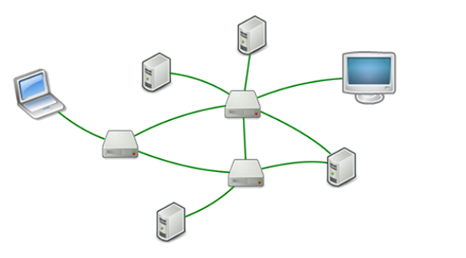
网络通信协议
Notes:
计算机为了联网，就必须规定通信协议，早期的计算机网络，都是由各厂商自己规定一套协议，IBM、Apple和Microsoft都有各自的网络协议，互不兼容，这就好比一群人有的说英语，有的说中文，有的说德语，说同一种语言的人可以交流，不同的语言之间就不行了。
为了把全世界的所有不同类型的计算机都连接起来，就必须规定一套全球通用的协议，为了实现互联网这个目标，互联网协议簇（Internet Protocol Suite）就是通用协议标准。Internet是由inter和net两个单词组合起来的，原意就是连接“网络”的网络，有了Internet，任何私有网络，只要支持这个协议，就可以联入互联网。
因为互联网协议包含了上百种协议标准，但是最重要的两个协议是TCP和IP协议，所以，大家把互联网的协议简称TCP/IP协议。
通信的时候，双方必须知道对方的标识，好比发邮件必须知道对方的邮件地址。互联网上每个计算机的唯一标识就是IP地址，类似123.123.123.123。如果一台计算机同时接入到两个或更多的网络，比如路由器，它就会有两个或多个IP地址，所以，IP地址对应的实际上是计算机的网络接口，通常是网卡。
IP协议负责把数据从一台计算机通过网络发送到另一台计算机。数据被分割成一小块一小块，然后通过IP包发送出去。由于互联网链路复杂，两台计算机之间经常有多条线路，因此，路由器就负责决定如何把一个IP包转发出去。IP包的特点是按块发送，途径多个路由，但不保证能到达，也不保证顺序到达。

Slide 24
IP地址
IP地址实际上是一个32位整数（称为IPv4），以字符串表示的IP地址如192.168.0.1实际上是把32位整数按8位分组后的数字表示，目的是便于阅读。
IPv6地址实际上是一个128位整数，它是目前使用的IPv4的升级版，以字符串表示类似于2001:0db8:85a3:0042:1000:8a2e:0370:7334。
TCP协议则是建立在IP协议之上的。TCP协议负责在两台计算机之间建立可靠连接，保证数据包按顺序到达。TCP协议会通过握手建立连接，然后，对每个IP包编号，确保对方按顺序收到，如果包丢掉了，就自动重发。
许多常用的更高级的协议都是建立在TCP协议基础上的，比如用于浏览器的HTTP协议、发送邮件的SMTP协议等。
一个TCP报文除了包含要传输的数据外，还包含源IP地址和目标IP地址，源端口和目标端口。
端口有什么作用？在两台计算机通信时，只发IP地址是不够的，因为同一台计算机上跑着多个网络程序。一个TCP报文来了之后，到底是交给浏览器还是QQ，就需要端口号来区分。每个网络程序都向操作系统申请唯一的端口号，这样，两个进程在两台计算机之间建立网络连接就需要各自的IP地址和各自的端口号。
一个进程也可能同时与多个计算机建立链接，因此它会申请很多端口。
Notes:
计算机为了联网，就必须规定通信协议，早期的计算机网络，都是由各厂商自己规定一套协议，IBM、Apple和Microsoft都有各自的网络协议，互不兼容，这就好比一群人有的说英语，有的说中文，有的说德语，说同一种语言的人可以交流，不同的语言之间就不行了。
为了把全世界的所有不同类型的计算机都连接起来，就必须规定一套全球通用的协议，为了实现互联网这个目标，互联网协议簇（Internet Protocol Suite）就是通用协议标准。Internet是由inter和net两个单词组合起来的，原意就是连接“网络”的网络，有了Internet，任何私有网络，只要支持这个协议，就可以联入互联网。
因为互联网协议包含了上百种协议标准，但是最重要的两个协议是TCP和IP协议，所以，大家把互联网的协议简称TCP/IP协议。
通信的时候，双方必须知道对方的标识，好比发邮件必须知道对方的邮件地址。互联网上每个计算机的唯一标识就是IP地址，类似123.123.123.123。如果一台计算机同时接入到两个或更多的网络，比如路由器，它就会有两个或多个IP地址，所以，IP地址对应的实际上是计算机的网络接口，通常是网卡。
IP协议负责把数据从一台计算机通过网络发送到另一台计算机。数据被分割成一小块一小块，然后通过IP包发送出去。由于互联网链路复杂，两台计算机之间经常有多条线路，因此，路由器就负责决定如何把一个IP包转发出去。IP包的特点是按块发送，途径多个路由，但不保证能到达，也不保证顺序到达。

Slide 25
Part
02
Python代码规范

Slide 26
简明概述
1.代码格式：
缩进：
统一使用 4 个空格进行缩进
行宽:
每行代码尽量不超过 80 个字符(在特殊情况下可以略微超过 80 ，但最长不得超过 120)
理由：
这在查看 side-by-side 的 diff 时很有帮助
方便在控制台下查看代码
太长可能是设计有缺陷
引号：
简单说，自然语言使用双引号，机器标示使用单引号，因此 代码里 多数应该使用 单引号
自然语言 使用双引号 "..." 例如错误信息；很多情况还是 unicode，使用u"你好世界"
机器标识 使用单引号 '...' 例如 dict 里的 key
正则表达式 使用原生的双引号 r"..."
文档字符串 (docstring) 使用三个双引号 """......"""

Slide 27
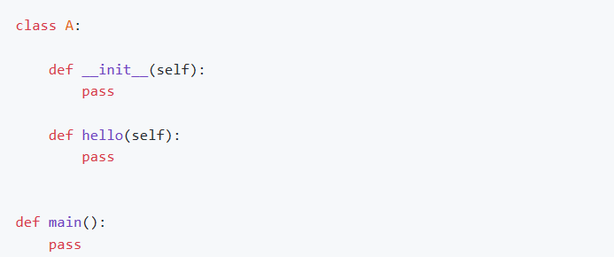
简明概述
空行：
模块级函数和类定义之间空两行；
类成员函数之间空一行；
以使用多个空行分隔多组相关的函数
函数中可以使用空行分隔出逻辑相关的代码

Slide 28
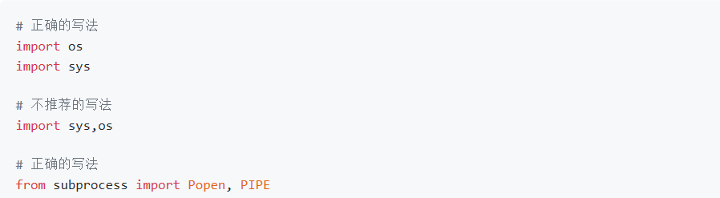
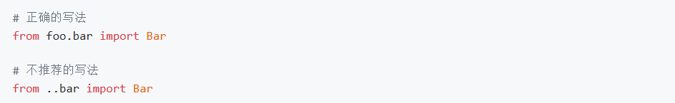
简明概述
2.import 语句：
import 语句应该分行书写
import语句应该使用 absolute import

Slide 29
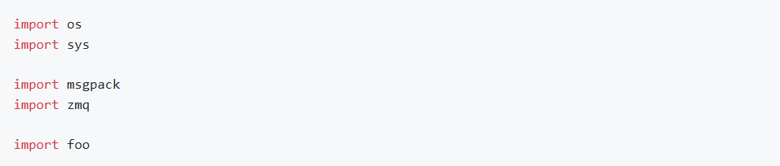
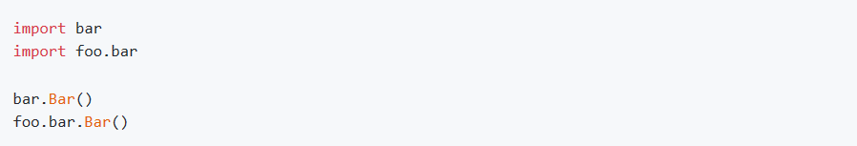
简明概述
import语句应该放在文件头部，置于模块说明及docstring之后，于全局变量之前；
import语句应该按照顺序排列，每组之间用一个空行分隔
导入其他模块的类定义时，可以使用相对导入
如果发生命名冲突，则可使用命名空间

Slide 30
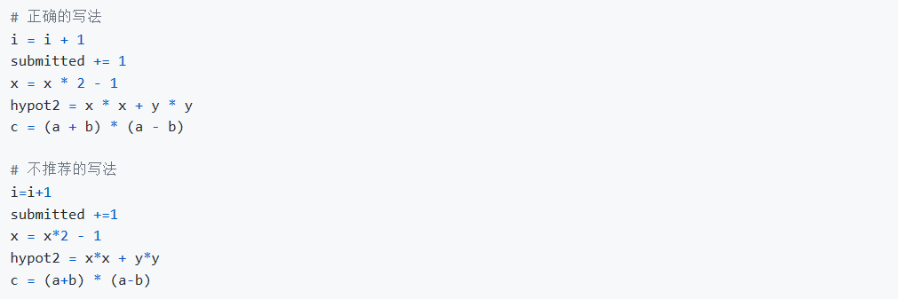
简明概述
3.空格：
在二元运算符两边各空一格[=,-,+=,==,>,in,is not, and]:

Slide 31
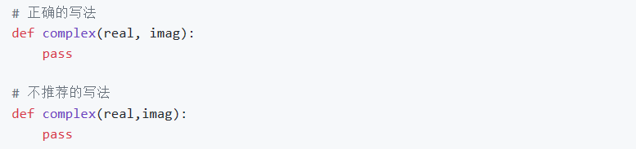
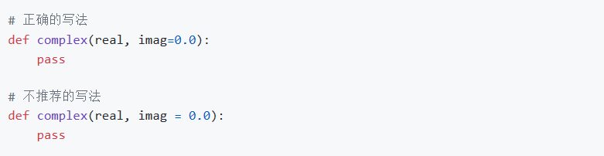
简明概述
函数的参数列表中，之后要有空格：:
函数的参数列表中，默认值等号两边不要添加空格：

Slide 32
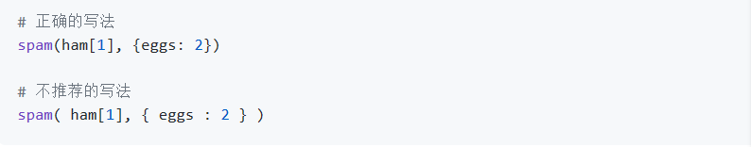
简明概述
左括号之后，右括号之前不要加多余的空格:
字典对象的左括号之前不要多余的空格：

Slide 33
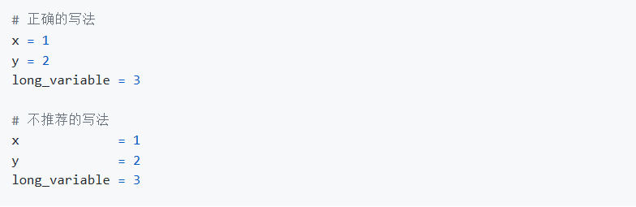
简明概述
不要为对齐赋值语句而使用的额外空格：

Slide 34
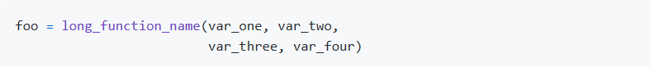
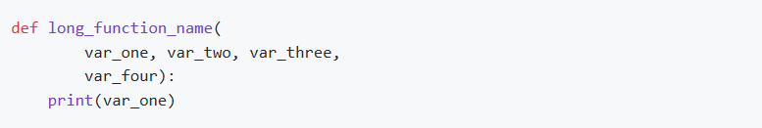
简明概述
4.换行：
（1）第二行缩进到括号的起始处
（2）第二行缩进4个空格，适用于起始括号就换行的情形：
使用反斜杠 \ 换行，二元运算符+ . 等应出现在行末；长字符串也可以用此法换行。
禁止复合语句，即一行中包含多个语句。
if/for/while一定要换行。

Slide 35
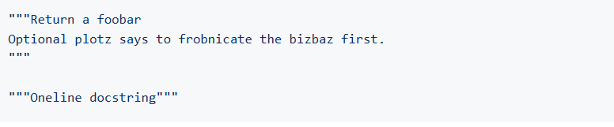
简明概述
5.docstring：
docstring 的规范中最其本的两点：
所有的公共模块、函数、类、方法，都应该写 docstring 。私有方法不一定需要，但应该在 def 后提供一个块注释来说明。
docstring 的结束"""应该独占一行，除非此 docstring 只有一行。

Slide 36
Part
03
第一个Python程序

Slide 37
Python的运行环境
1.版本
目前，Python有两个版本，一个是2.x版，一个是3.x版，这两个版本是不兼容的。由于3.x版越来越普及，我们的课程将以最新的Python 3.7版本为基础。
2.平台
Python是跨平台的，它可以运行在Windows、Mac和各种Linux/Unix系统上。在Windows上写Python程序，放到Linux上也是能够运行的。使用Python编程，首先就得把Python安装到你的电脑里。安装后，你会得到Python解释器（就是负责运行Python程序的），一个命令行交互环境，还有一个简单的集成开发环境。

Slide 38
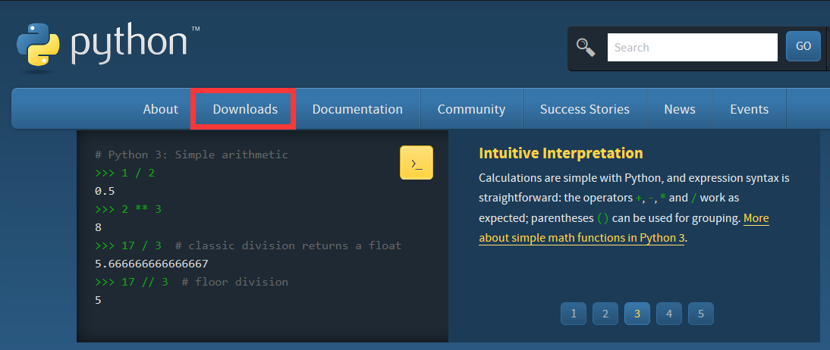
Python的运行环境
3.安装：
https://www.python.org/
根据你的Windows版本（64位还是32位）从Python的官方网站下载Python 3.7对应的64位安装程序或32位安装程序然后，运行下载的EXE安装包。

Slide 39

Python的运行环境
4.集成开发环境 pycharm
https://www.jetbrains.com/pycharm/

Slide 40
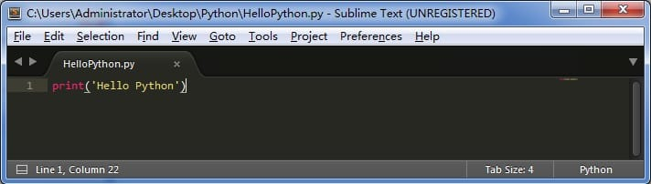
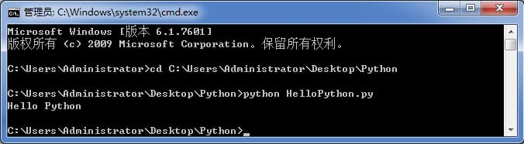
第一个Python程序

Slide 41
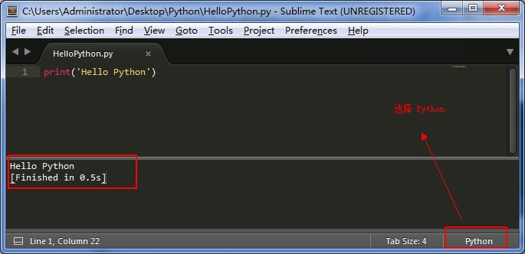
第一个Python程序

Slide 42
Part
04
基本数据类型和变量

Slide 43
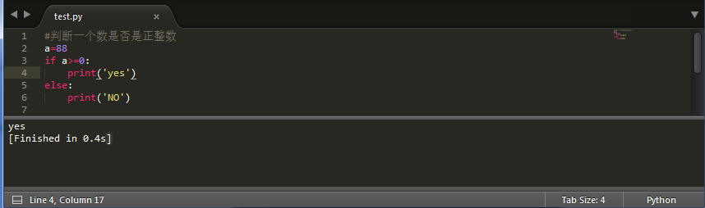
基本数据类型和变量
一、Python 语法的简要说明：
每种语言都有自己的语法，不管是自然语言（英语，中文）还是计算机编程语言。
Python 也不例外，它也有自己的语法规则，然后编辑器或者解析器根据符合语法的程序代码转换成 CPU 能够执行的机器码，然后执行。
Python 的语法比较简单，采用缩进方式。
如上面的代码截图，以 # 开头的语句是注释，其他每一行都是一个语句，当语句以冒号 : 结尾时，缩进的语句视为代码块。
要注意的是 Python 程序是大小写敏感的，如果写错了大小写，程序会报错。

Slide 44
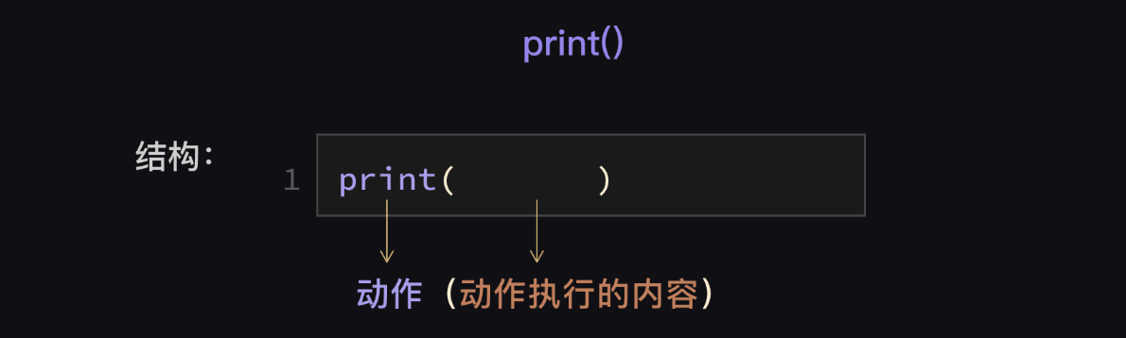
基本数据类型和变量
二、print（）函数：
1.指令：print
2.指令的执行对象：在print后面的括号里的内容。
print()函数的作用是让计算机把你给它的指令结果，显示在屏幕的终端上。这里的指令就是你在print（） 函数里的内容。

Slide 45
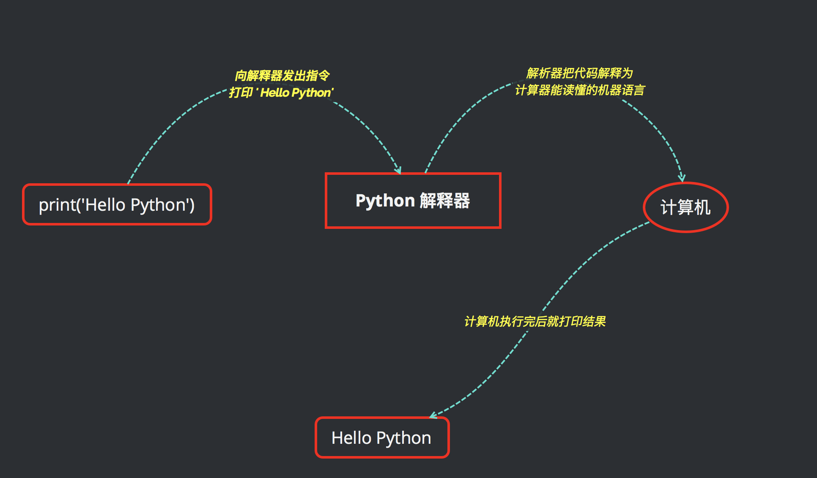
基本数据类型和变量
Print函数的执行流程如下：
向解释器发出指令，打印 'Hello Python‘；
解析器把代码解释为计算器能读懂的机器语言；
计算机执行完后就打印结果；

Slide 46
基本数据类型和变量
三、Python的基本数据类型：
计算机顾名思义就是可以做数学计算的机器，因此，计算机程序理所当然地可以处理各种数值。但是，计算机能处理的远不止数值，还可以处理文本、图形、音频、视频、网页等各种各样的数据，不同的数据，需要定义不同的数据类型。在Python中，能够直接处理的数据类型主要有以下几种：
1.整数
2.浮点数
3.字符串
4.布尔值
5.空值
此外，Python还提供了列表、字典等多种数据类型，并且允许创建自定义数据类型。

Slide 47
基本数据类型和变量
1.整数：
Python可以处理任意大小的整数，当然包括负整数，在程序中的表示方法和数学上的写法一模一样，例如：1，100，-8080，0，等等。
计算机由于使用二进制，所以，有时候用十六进制表示整数比较方便，十六进制用0x前缀和0-9，a-f表示，例如：0xff00，0xa5b4c3d2，等等。
2.浮点数：
浮点数也就是小数，之所以称为浮点数，是因为按照科学记数法表示时，一个浮点数的小数点位置是可变的，比如，1.23x109和12.3x108是完全相等的。浮点数可以用数学写法，如1.23，3.14，-9.01，等等。但是对于很大或很小的浮点数，就必须用科学计数法表示，把10用e替代，1.23x109就是1.23e9，或者12.3e8，0.000012可以写成1.2e-5，等等。
整数和浮点数在计算机内部存储的方式是不同的，整数运算永远是精确的，而浮点数运算则可能会有四舍五入的误差。

Slide 48
基本数据类型和变量
3.字符串：
字符串是以单引号 ‘ 或双引号 “ 括起来的任意文本，比如’abc‘，”xyz“ 等等。请注意，‘’ 或 “ “ 本身只是一种表示方式，不是字符串的一部分，因此，字符串'abc'只有a，b，c这3个字符。如果'本身也是一个字符，那就可以用""括起来，比如"I'm OK"包含的字符是I，'，m，空格，O，K 这6个字符。
如果字符串内部既包含 ‘ 又包含 “ 怎么办？可以用转义字符 \ 来标识，比如：
表示的字符串内容是：

Slide 49
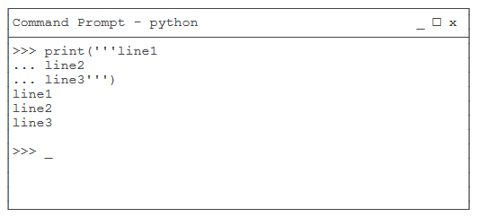
基本数据类型和变量
转义字符：
转义字符\可以转义很多字符，比如\n表示换行，\t 表示制表符，字符\本身也要转义，所以\\表示的字符就是\。
如果字符串里面有很多字符都需要转义，就需要加很多 \ ，为了简化，Python还允许用 r ''表示''内部的字符串默认不转义。
如果字符串内部有很多换行，用\n写在一行里不好阅读，为了简化，Python允许用‘’‘...’‘’的格式表示多行内容。
上面是在交互式命令行内输入，注意在输入多行内容时，提示符由>>>变为...，提示你可以接着上一行输入，注意 ... 是提示符，不是代码的一部分。

Slide 50
基本数据类型和变量
4.布尔值：
布尔值和布尔代数的表示完全一致，一个布尔值只有 True 、 False 两种值，要么是 True， 要么是 False，在 Python 中，可以直接用 True、False 表示布尔值（请注意大小写），也可以通过布尔运算计算出来。
布尔值可以用 and、or 和 not 运算。
and 运算是与运算，只有所有都为 True，and 运算结果才是 True。
or 运算是或运算，只要其中有一个为 True，or 运算结果就是 True。
not 运算是非运算，它是一个单目运算符，把 True 变成 False，False 变成 True。
5.空值：
空值是Python里一个特殊的值，用None表示。None不能理解为0，因为0是有意义的，而None是一个特殊的空值。

Slide 51
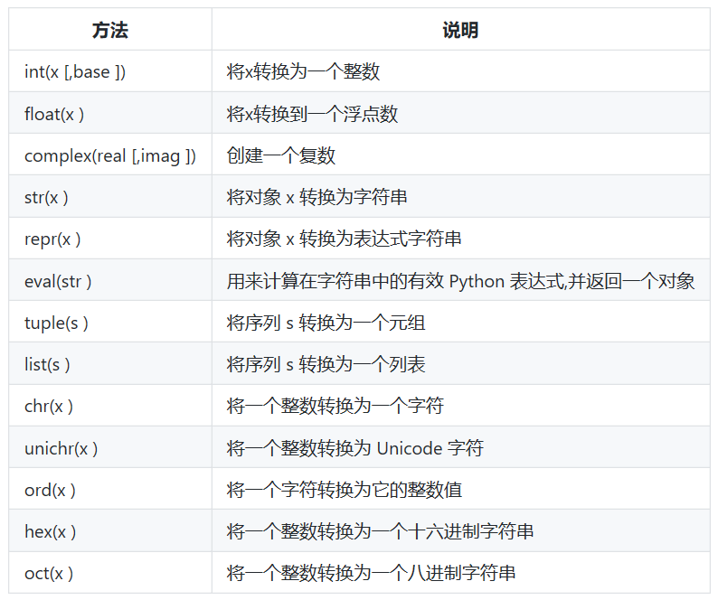
基本数据类型和变量
四、基本数据类型转换：
Python 中数据类型转换的方法有下面几个：

Slide 52
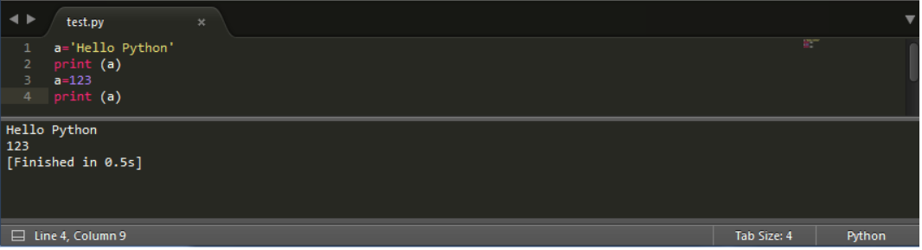
基本数据类型和变量
五、Python中的变量：
1.变量的创建和赋值：
在 Python 程序中，变量是用一个变量名表示，可以是任意数据类型，变量名必须是大小写英文、数字和下划线（_）的组合，且不能用数字开头，比如：
这里的 a 就是一个变量，代表一个整数，注意一点是 Python 是不用声明数据类型的。在 Python 中 = 是赋值语句，跟其他的编程语言也是一样的，因为 Python 定义变量时不需要声明数据类型，因此可以把任意的数据类型赋值给变量，且同一个变量可以反复赋值，而且可以是不同的数据类型。

Slide 53
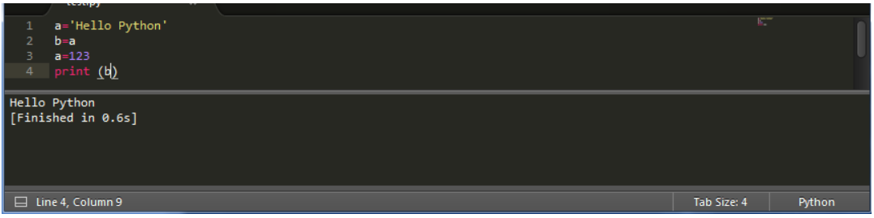
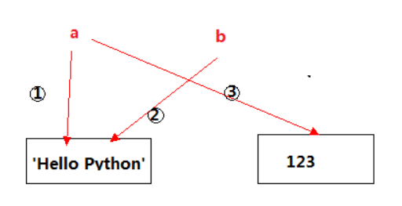
基本数据类型和变量
2.变量的指向问题：
变量 a 一开始是指向了字符串 Hello Python ，b=a 创建了变量 b ,变量 b 也指向了a 指向的字符串 Hello Python，最后 a=123，把 变量 a 重新指向了 123，所以最后输出变量 b 是 Hello Python。

Slide 54
基本数据类型和变量
3.多个变量赋值：
Python 允许同时为多个变量赋值。例如：
以上实例，创建一个整型对象，值为 1，三个变量被分配到相同的内存空间上。
当然也可以为多个对象指定多个变量。例如：
以上实例，两个整型对象 1 和 2 的分配给变量 a 和 b，字符串对象 “liangdianshui” 分配给变量 c。

Slide 55
Part
05
List 和 Tuple

Slide 56
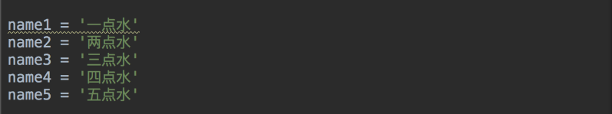
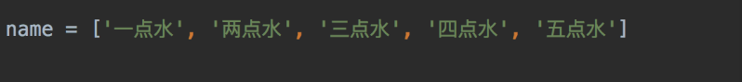
List 和 Tuple
一、list（列表）
list（列表）是 Python 内置的一种数据类型。 它是一种有序的集合，可以随时添加和删除其中的元素。

Slide 57
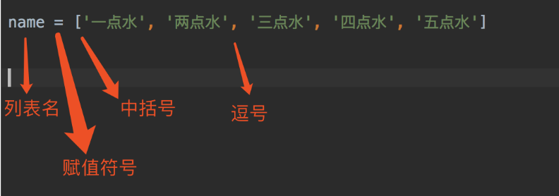
List 和 Tuple
如何创建list？
list的格式：
其实列表就是用中括号[ ]括起来的数据，里面的每一个数据就叫做元素。每个元素之间使用逗号分隔，
且列表的数据元素不一定是相同的数据类型。

Slide 58
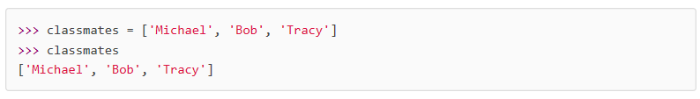
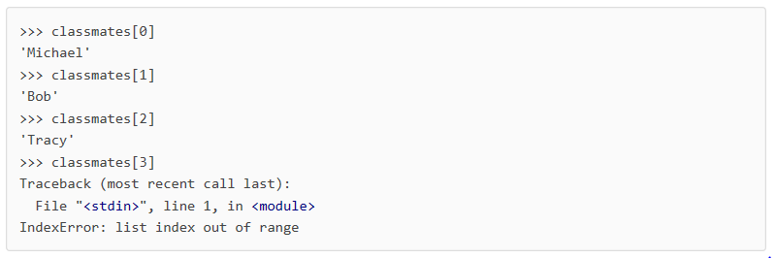
List 和 Tuple
如何访问列表中的值？
可以通过索引来访问list中每一个位置的元素，记得索引是从0开始的：
如果要取最后一个元素，除了计算索引位置外，还可以用-1做索引，直接获取最后一个元素。

Slide 59
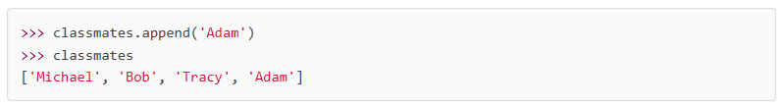
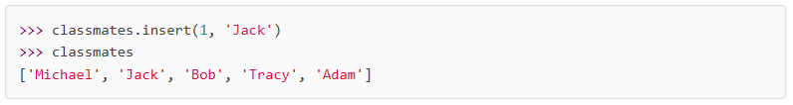
List 和 Tuple
list是一个可变的有序表，所以，可以往list中追加元素到末尾：
也可以把元素插入到指定的位置，比如索引号为1的位置：

Slide 60
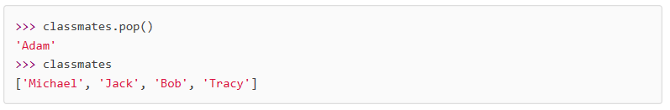
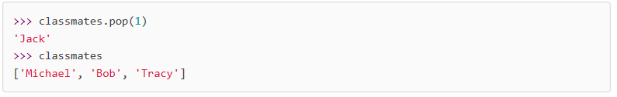
List 和 Tuple
要删除list末尾的元素，用pop()方法
要删除指定位置的元素，用pop(i)方法，其中 i 是索引位置：

Slide 61
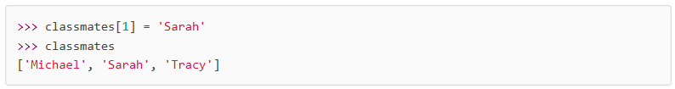
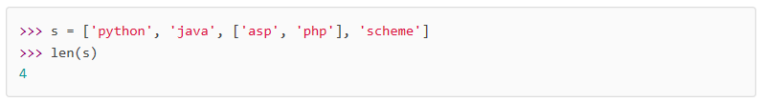
List 和 Tuple
要把某个元素替换成别的元素，可以直接赋值给对应的索引位置：
要list元素也可以是另一个list，比如：

Slide 62
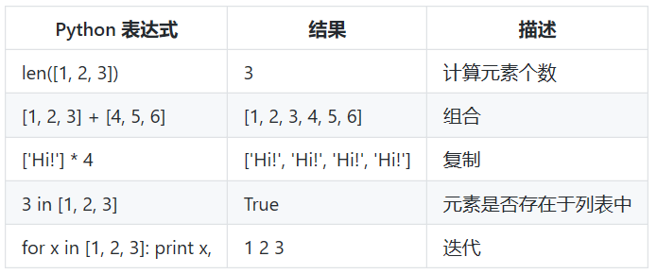
List 和 Tuple
list运算符：
list对+和*的操作符与字符串相似。+号用于组合列表，*号用于重复列表。

Slide 63

List 和 Tuple
list函数&方法：

Slide 64
List 和 Tuple
二 、Tuple：
另一种有序列表叫元组：tuple。tuple和list非常类似，但是tuple一旦初始化就不能修改，比如同样是列出同学的名字：
现在，classmates这个tuple不能变了，它也没有append()，insert()这样的方法。其他获取元素的方法和list是一样的，你可以正常地使用classmates[0]，classmates[-1]，但不能赋值成另外的元素。
不可变的tuple有什么意义？因为tuple不可变，所以代码更安全。如果可能，能用tuple代替list就尽量用tuple。

Slide 65

List 和 Tuple
怎么创建元组？
元组创建很简单，只需要在括号中添加元素，并使用逗号隔开即可。
创建空元组：
元组中只包含一个元素时，需要在元素后面添加逗号：
如果不加逗号，创建出来的就不是 元组（tuple），而是指 123 这个数了。

Slide 66


List 和 Tuple
如何访问元组？
元组下标索引也是从 0 开始，元组（tuple）可以使用下标索引来访问元组中的值。
输出的结果：

Slide 67

List 和 Tuple
修改元组：
可以通过修改其他列表的值从而影响tuple的值。

Slide 68


List 和 Tuple
删除元组：
tuple元组中的元素值是不允许删除的，但我们可以使用del语句来删除整个元组
元组内置函数：

Slide 69

List 和 Tuple
元组运算符：
与字符串一样，元组之间可以使用 + 号和 * 号进行运算。这就意味着他们可以组合和复制，运算后会生成一个新的元组。

Slide 70
Part
06
Dict和Set

Slide 71

Dic 和 Set
一、字典（Dictionary）：
字典是另一种可变容器模型，且可存储任意类型对象。
字典的每个键值(key=>value)对用冒号(:)分割，每个对之间用逗号( , )分割，整个字典包括在花括号({ })中 ,格式如下所示：
注意：键必须是唯一的，但值则不必。值可以取任何数据类型，但键必须是不可变的。
创建dict（字典）实例：

Slide 72
Dic 和 Set
访问字典：
我们知道了怎么创建列表了，回归到一开始提出到的问题，为什么使用字典能让我们很快的找出某个童鞋的电话呢？
输出的结果：
可以看到，如果你知道某个人的名字，也就是 key 值， 就能很快的查找到他对应的电话号码，也就是 Value 。这里需要注意的一点是：如果字典中没有这个键，是会报错的。

Slide 73


Dic 和 Set
修改字典：
向字典添加新内容的方法是增加新的键/值对，修改或删除已有键/值对。
输出的结果：

Slide 74


Dic 和 Set
删除字典：
通过 del 可以删除 dict （字典）中的某个元素，也能删除 dict （字典）。
通过调用 clear( ) 方法可以清除字典中的所有元素。
输出结果：

Slide 75
Dic 和 Set
dict（字典）使用时注意的事项：
（1）dict （字典）是不允许一个键创建两次的，但是在创建 dict （字典）的时候如果出现了一个键值赋予了两次，会以最后一次赋予的值为准。
（2）dict （字典）键必须不可变，可是键可以用数字，字符串或元组充当，但是就是不能使用 列表。
（3）dict 内部存放的顺序和 key 放入的顺序是没有任何关系。
和 list 比较，dict 有以下几个特点：
(1)查找和插入的速度极快，不会随着key的增加而变慢
(2)需要占用大量的内存，内存浪费多
而list相反：
(1)查找和插入的时间随着元素的增加而增加
(2)占用空间小，浪费内存很少

Slide 76

Dic 和 Set
dict（字典）的函数和方法：

Slide 77
Dic 和 Set
二、set：
Python 的 set 和其他语言类似, 是一个无序不重复元素集, 基本功能包括关系测试和消除重复元素。set 和 dict 类似，但是 set 不存储 value 值的。
set的创建：
创建一个 set，需要提供一个 list 作为输入集合。
输出结果：
传入的参数 [123,456,789] 是一个 list，而显示的 {456, 123, 789} 只是告诉你这个 set 内部有 456, 123, 789 这 3 个元素，显示的顺序跟你参数中的 list 里的元素的顺序是不一致的，这也说明了 set 是无序的。

Slide 78


Dic 和 Set
set添加元素：
通过 add(key) 方法可以添加元素到 set 中，可以重复添加，但不会有效果，因为重复元素在 set 中会自动被过滤的。
输出结果：

Slide 79
Dic 和 Set
set添加元素：
通过 add(key) 方法可以添加元素到 set 中，可以重复添加，但不会有效果，因为重复元素在 set 中会自动被过滤的。
输出结果：

Slide 80


Dic 和 Set
Set删除元素：
通过 remove(key) 方法可以删除 set 中的元素：
输出结果：
set的运用：
因为 set 是一个无序不重复元素集，因此，两个 set 可以做数学意义上的 union(并集), intersection(交集), difference(差集) 等操作。

Slide 81
Part
07
条件语句和循环语句

Slide 82

条件语句和循环语句
一、条件语句：
Python 条件语句跟其他语言基本一致的，都是通过一条或多条语句的执行结果（ True 或者 False ）来决定执行的代码块。
Python 程序语言指定任何非 0 和非空（null）值为 True，0 或者 null 为 False。
执行的流程图如下：

Slide 83


条件语句和循环语句
If语句的基本形式：
Python 中，if 语句的基本形式如下：
冒号和缩进是一种语法。它会帮助 Python 区分代码之间的层次，理解条件执行的逻辑及先后顺序。
if 语句多个判断条件的形式：

Slide 84

条件语句和循环语句
If语句多个条件同时判断：
if 有多个条件时可使用括号来区分判断的先后顺序，括号中的判断优先执行，此外 and 和 or 的优先级低于 >（大于）、<（小于）等判断符号，即大于和小于在没有括号的情况下会比与或要优先判断。
If嵌套：
即if中可以嵌套if语句。

Slide 85


条件语句和循环语句
二 、循环语句：
循环语句的一般形式如图：

Slide 86




条件语句和循环语句
1.for循环语句：
基本的流程图： 基本的语法格式：
举例：
结果：

Slide 87


条件语句和循环语句
2.range( )函数：
for 循环还常常和 range() 函数搭配使用的。使用 range(x) 函数，就可以生成一个从 0 到 x-1 的整数序列。
比如：
range（3） 的意思为0，1，2；
Range（0，10，2）的意思为：从0数到10（不取10），每次间隔为2。

Slide 88

条件语句和循环语句
3.While循环语句：
While 循环和 for 循环的作用是一样的。我们先来看看 While 循环语句的样子：

Slide 89

条件语句和循环语句
4. for 循环和 whlie 循环的区别：
（1）for 循环主要用在迭代可迭代对象的情况。
（2）while 循环主要用在需要满足一定条件为真，反复执行的情况。（死循环+break 退出等情况。）
（3）部分情况下，for 循环和 while 循环可以互换使用。
虽然打印的结果是一样的，但是细细品味你会发现，他们执行的顺序和知道的条件是不同的。

Slide 90


条件语句和循环语句
5. 嵌套循环：
for 循环嵌套语法：
while循环嵌套语法：

Slide 91
Part
08
函 数

Slide 92

函数
一、什么是函数？
函数就是组织好的，可重复使用的，用来实现单一，或相关联功能的代码段。
二、如何自定义函数？
首先，了解一下函数的组成：
所以自定义函数，基本有以下规则步骤：
（1）函数代码块以 def 关键词开头，后接函数标识符名称和圆括号()
（2）任何传入参数和自变量必须放在圆括号中间。圆括号之间可以用于定义参数
（3）函数的第一行语句可以选择性地使用文档字符串（用于存放函数说明）
（4）函数内容以冒号起始，并且缩进
（5）return [表达式] 结束函数，选择性地返回一个值给调用方。不带表达式的 return 相当于返回 None。

Slide 93


函数
三、函数的参数：
主要的参数类型有：默认参数、关键字参数（位置参数）、不定长参数。
1.默认参数：
从输出结果可以看到，当设置了默认参数的时候，在调用函数的时候，不传该参数，就会使用默认值。
但是这里需要注意的一点是：只有在形参表末尾的那些参数可以有默认参数值，也就是说不能在声明函数形参的时候，先声明有默认值的形参而后声明没有默认值的形参。
这是因为赋给形参的值是根据位置而赋值的。例如，def func(a, b=1) 是有效的，但是 def func(a=1, b) 是无效的。
注意：默认参数的值是不可变的对象，比如None、True、False、数字或字符串。

Slide 94

函数
2.关键字参数（位置参数）：
一般情况下，我们需要给函数传参的时候，是要按顺序来的，如果不对应顺序，就会传错值。
不过在 Python 中，可以通过参数名来给函数传递参数，而不用关心参数列表定义时的顺序，这被称之为关键字参数。
使用关键参数有两个优势 ：
由于我们不必担心参数的顺序，使用函数变得更加简单了。
假设其他参数都有默认值，我们可以只给我们想要的那些参数赋值。

Slide 95

函数
3.不定长参数：
Python 提供了一种元组的方式来接受没有直接定义的参数。这种方式在参数前边加星号 * 。
如果在函数调用时没有指定参数，它就是一个空元组。我们也可以不向函数传递未命名的变量。

Slide 96

函数
4.只接受关键字参数：
很多情况下，使用强制关键字参数会比使用位置参数表意更加清晰，程序也更加具有可读性。使用强制关键字参数也会比使用 **kw 参数更好且强制关键字参数在一些更高级场合同样也很有用。
将强制关键字参数放到某个*参数或者单个*后面就能达到这种效果,比如：
通过例子可以看，如果 age , sex 不使用关键字参数是会报错的。

Slide 97
函数
四、函数传值问题：
不可更改的类型：类似 c++ 的值传递，如 整数、字符串、元组。如fun（a），传递的只是 a 的值，没有影响 a 对象本身。比如在 fun（a）内部修改 a 的值，只是修改另一个复制的对象，不会影响 a 本身。
可更改的类型：类似 c++ 的引用传递，如 列表，字典。如 fun（a），则是将 a 真正的传过去，修改后 fun 外部的 a 也会受影响。
五、匿名函数：
python 使用 lambda 来创建匿名函数，也就是不再使用 def 语句这样标准的形式定义一个函数。
基本语法：
注意：尽管 lambda 表达式允许你定义简单函数，但是它的使用是有限制的。 只能指定单个表达式，它的值就是最后的返回值。也就是说不能包含其他的语言特性了， 包括多个语句、条件表达式、迭代以及异常处理等等。

Slide 98
Part
09
迭代器和生成器

Slide 99


迭代器和生成器
一、迭代：
迭代是 Python 最强大的功能之一，是访问集合元素的一种方式。在 Python 中，给定一个 list 或 tuple，我们可以通过 for 循环来遍历这个 list 或 tuple ，这种遍历就是迭代。只要是可迭代的对象，无论有没有下标，都是可以迭代的。
例如： 输出结果：

Slide 100
迭代器和生成器
二、迭代器：
迭代器是一个可以记住遍历的位置的对象。迭代器对象从集合的第一个元素开始访问，直到所有的元素被访问完结束，只能往前不会后退。
迭代器有两个基本的方法：
iter() 和 next(),且字符串，列表或元组对象都可用于创建迭代器，迭代器对象可以使用常规 for 语句进行遍历，也可以使用 next() 函数来遍历。

Slide 101


迭代器和生成器
迭代器实例： 最后输出结果：

Slide 102

迭代器和生成器
三、list生成式：
如果要生成一个有 30 个元素的 list ，里面的元素为 1 - 30 。我们可以这样写：
list生成式的语法：
第一种语法：首先迭代 iterable 里所有内容，每一次迭代，都把 iterable 里相应内容放到iter_var 中，再在表达式中应用该 iter_var 的内容，最后用表达式的计算值生成一个列表。
第二种语法：加入了判断语句，只有满足条件的内容才把 iterable 里相应内容放到 iter_var 中，再在表达式中应用该 iter_var 的内容，最后用表达式的计算值生成一个列表。

Slide 103


迭代器和生成器
四、生成器：
在python中，有种一边循环一边计算的机制，称为生成器：generator。在 Python 中，使用了 yield 的函数被称为生成器（generator）。跟普通函数不同的是，生成器是一个返回迭代器的函数，只能用于迭代操作，更简单点理解生成器就是一个迭代器。在调用生成器运行的过程中，每次遇到 yield 时函数会暂停并保存当前所有的运行信息，返回 yield 的值。并在下一次执行 next()方法时从当前位置继续运行。
生成器的创建：
最简单最简单的方法就是把一个列表生成式的 [ ] 改成 ( )。
但是生成器并不真正创建数字列表， 而是返回一个生成器，这个生成器在每次计算出一个条目后，把这个条目“产生” ( yield ) 出来。
生成器表达式使用了“惰性计算” ( lazy evaluation)，只有在检索时才被赋值（ evaluated ），所以在列表比较长的情况下使用内存上更有效。

Slide 104



迭代器和生成器
遍历生成器的元素：
除了用for循环，用next( )也可以进行遍历。
以函数的形式实现生成器：：
输出结果：

Slide 105


迭代器和生成器
打印杨辉三角实例：

Slide 106


迭代器和生成器
迭代器和生成器综合例子：
1.反向迭代
反向迭代很简单，可是要注意一点就是：反向迭代仅仅当对象的大小可预先确定或者对象实现了 __reversed__() 的特殊方法时才能生效。 如果两者都不符合，那你必须先将对象转换为一个列表才行。

Slide 107


迭代器和生成器
同时迭代多个序列：
如果想同时迭代多个序列，我们可以使用zip（ ）函数来实现：
输出结果:
其实 zip(a, b) 会生成一个可返回元组 (x, y) 的迭代器，其中 x 来自 a，y 来自 b。 一旦其中某个序列到底结尾，迭代宣告结束。 因此迭代长度跟参数中最短序列长度一致。注意理解这句话喔，也就是说如果 a ， b 的长度不一致的话，以最短的为标准，遍历完后就结束。

Slide 108

迭代器和生成器
利用 zip() 函数，我们还可把一个 key 列表和一个 value 列表生成一个 dict （字典）,如下:
输出如下结果：
注意，zip( ) 是可以接受多于两个的序列的参数，不仅仅是两个。

Slide 109
Part
10
面向对象

Slide 110
面向对象
一、面向对象的两个基本概念：
Python 也不例外，在解决实际问题的过程中，可以把构成问题事务分解成各个对象。
面向对象都有两个基本的概念，分别是类和对象。
类
用来描述具有相同的属性和方法的对象的集合。它定义了该集合中每个对象所共有的属性和方法。对象是类的实例。
对象
通过类定义的数据结构实例。
面向对象的三大特性：
继承、多态、封装。

Slide 111

面向对象
二、类的定义和调用;
类是一个变量和函数的集合,我们一般把同性质的包装在一个类里，方便我们重复使用。

Slide 112


面向对象
怎么定义类：
类定义语法格式如下： 例子：
用 class 语句来自定义一个类的，其实这就好比我们是用 def 语句来定义一个函数一样。

Slide 113


面向对象
怎么调用类属性和类方法： 例子：

Slide 114

面向对象
三、类方法：
类方法如何调用类属性：
步骤：
（1）在方法上面，用 @classmethod 声明该方法是类方法。只有声明了是类方法，才能使用类属性。
（2）类方法想要使用类属性，在第一个参数中，需要写上 cls , cls 是 class 的缩写，其实意思就是把这个类作为参数，传给自己，这样就可以使用类属性了。
（3）类属性的使用方式就是 cls.变量名。

Slide 115

面向对象
类方法传参：
类方法传参跟普通的函数一样，直接增加参数即可。

Slide 116

面向对象
四、修改和增加类属性：
1.从内部增加和修改类属性：

Slide 117

面向对象
2.从外部增加和修改类属性：

Slide 118
面向对象
五、类和对象：
类和对象之间的关系：
类是对象的模板。我们得先有了类，才能制作出对象。类就相对于工厂里面的模具，对象就是根据模具制造出来的产品。从模具变成产品的过程，我们就称为类的实例化。类实例化之后，就变成对象了。也就是相当于例子中的产品。
类的实例化：
类的实例化和直接使用类的格式的不同：
（1）类方法里面没有了 @classmethod 声明了，不用声明他是类方法
（2）类方法里面的参数 cls 改为 self
（3）类的使用，变成了先通过 实例名 = 类( ) 的方式实例化对象，为类创建一个实例，然后再使用实例名.函数( ) 的方式调用对应的方法 ，使用 实例名.变量名 的方法调用类的属性。

Slide 119

面向对象
类的实例化和直接使用类的格式不同的例子：
除此之外，在这里，还要强调一个概念，当你把类实例化之后，里面的属性和方法，就不叫类属性和类方法了，改为叫实例属性和实例方法，也可以叫对象属性和对象方法。

Slide 120

面向对象
实例属性和类属性：
一个类可以实例化多个对象出来。且如果类属性改变了，实例属性会跟着改变。但如果实例属性改变了，类属性不会改变，因为每个实例都是单独的个体，不能影响到类的。

Slide 121

面向对象
实例方法和类方法：
如果类方法改变了，实例方法也是会跟着改变的。在下面的例子中，我们需要改变类方法，就用到了类的重写。我们使用 类.原始函数=新函数 来完成类的重写。

Slide 122

面向对象
六：初始化函数：
初始化函数的意思是，当你创建一个实例的时候，这个函数就会被调用。
比如：
当代码在执行 a = ClassA() 的语句时，就自动调用了 __init__(self) 函数。而这个 __init__(self) 函数就是初始化函数，也叫构造函数。

Slide 123


面向对象
构造函数（初始化函数）格式：
始化函数的写法是固定的格式：中间是 init，意思是初始化，然后前后都要有【两个下划线】，然后 __init__() 的括号中，第一个参数一定要写上 self，不然会报错。
析构函数：
当一个类销毁时，会用到析构函数。
析构函数语法如下：

Slide 124

面向对象
七、类的继承：
1.定义类的继承：
通常情况下，我们叫旧类为父类，新类为子类。
下面是类的继承的基本语法：
在定义类的时候，可以在括号里写继承的类，如果不用继承类的时候，也要写继承 object 类，因为在 Python 中 object 类是一切类的父类。
继承的子类的好处：（1）会继承父类的属性和方法；（2）可以自己定义，覆盖父类的属性和方法

Slide 125

面向对象
2.调用父类的方法：
一个类继承了父类后，可以直接调用父类的方法的，比如下面的例子，UserInfo2 继承自父类 UserInfo ，可以直接调用父类的 get_account 方法。

Slide 126

面向对象
3.父类方法的重写：
例如重写父类的构造函数：

Slide 127


面向对象
4.子类的类型判断：
我们可以使用isinstance（ ）来判断class的类型。
输出结果：

Slide 128

面向对象
八、类的多态：
多态的概念是指对不同类型的变量进行相同的操作，它会根据对象（或类）类型的不同而表现出不同的行为。
比如：
可以看到，我们对两个整数进行 + 操作，会返回它们的和，对两个字符进行相同的 + 操作，会返回拼接后的字符串。也就是说，不同类型的对象对同一消息会作出不同的响应。
有了继承，才有了多态，也会有不同类的对象对同一消息会作出不同的相应。

Slide 129

面向对象
九、类的访问控制：
一般情况下，我们会使用 __private_attrs 两个下划线开头，声明该属性为私有，不能在类地外部被使用或直接访问。在类内部的方法中使用时 self.__private_attrs。
为什么只能说一般情况下呢？
因为实际上， Python 中是没有提供私有属性等功能的。Python 对属性的访问控制是靠程序员自觉的。

Slide 130

面向对象
类专有的方法：
一个类创建的时候，就会包含一些方法，主要有以下方法：
有些时候我们需要获取类的相关信息，我们可以使用如下的方法：
type(obj)：来获取对象的相应类型；
isinstance(obj, type)：判断对象是否为指定的 type 类型的实例；
hasattr(obj, attr)：判断对象是否具有指定属性/方法；
getattr(obj, attr[, default]) 获取属性/方法的值, 要是没有对应的属性则返回 default 值（前提是设置了 default），否则会抛出 AttributeError 异常；
setattr(obj, attr, value)：设定该属性/方法的值，类似于 obj.attr=value；
dir(obj)：可以获取相应对象的所有属性和方法名的列表：

Slide 131

面向对象
方法的访问控制：
其实我们也可以把方法看成是类的属性的，那么方法的访问控制也是跟属性是一样的，也是没有实质上的私有方法。一切都是靠程序员自觉遵守 Python 的编程规范。
示例如下，具体规则也是跟属性一样的。

Slide 132
Part
11
模块与包

Slide 133


模块与包
一、Python 模块简介
在模块中，我们不但可以直接存放变量，还能存放函数，还能存放类。
在 Python 中，一个 .py 文件就称之为一个模块（Module）。
下图中左边是类的结构，右边是模块的结构：

Slide 134



模块与包
二、模块的使用
1.import
Python 模块的使用跟其他编程语言也是类似的。你要使用某个模块，在使用之前，必须要导入这个模块。导入模块我们使用关键字 import。
import 的语法基本如下：
比如我们使用标准库模块中的 math 模块。当解释器遇到 import 语句，如果模块在当前的搜索路径就会被导入。如：

Slide 135

模块与包
2. from···import
Python 中，导入一个模块的方法我们使用的是 import 关键字，这样做是导入了这个模块，这里需要注意了，这样做只是导入了模块，并没有导入模块中具体的某个属性或方法的。而我们想直接导入某个模块中的某一个功能，也就是属性和方法的话，我们可以使用 from···import 语句。
语法如下：
from···import 和 import 方法的区别如下：
import 导入 sys 模块，然后使用 version 属性
from···import 直接导入 version 属性

Slide 136


模块与包
3.from ··· import *
如果我们想使用其他的多个属性呢？
这时候就需要 from ··· import * 语句了，这个语句可以把某个模块中的所有方法属性都导入。比如：
输出的结果为：

Slide 137
模块与包
三、主模块和非主模块
1.主模块和非主模块的定义
在 Python 函数中，如果一个函数调用了其他函数完成一项功能，我们称这个函数为主函数，如果一个函数没有调用其他函数，我们称这种函数为非主函数。主模块和非主模块的定义也类似，如果一个模块被直接使用，而没有被别人调用，我们称这个模块为主模块，如果一个模块被别人调用，我们称这个模块为非主模块。
2.name 属性
在 Python 中，有主模块和非主模块之分，为了区分主模块和非主模块需要用到 __name__ 属性，这个 —name—属性值是一个变量，且这个变量是系统给出的。利用这个变量可以判断一个模块是否是主模块。如果一个属性的值是 __main__ ,那么就说明这个模块是主模块，反之亦然。但是要注意了：** 这个 __main__ 属性只是帮助我们判断是否是主模块，并不是说这个属性决定他们是否是主模块，决定是否是主模块的条件只是这个模块有没有被人调用**

Slide 138

模块与包
具体看示例：
首先创建了模块 lname ，然后判断一下是否是主模块，如果是主模块就输出 main 不是，就输出 not main ，首先直接运行该模块，由于该模块是直接使用，而没有被人调用，所以是主模块，因此输出了 main ，具体看下图：

Slide 139

模块与包
然后又创建一个 user_lname 模块，里面只是简单的导入了 lname 模块，然后执行，输出的结果是 not main ，因为 lname 模块被该模块调用了，所以不是主模块，输出结果如图：

Slide 140

模块与包
四、包
为了避免模块名冲突，Python 又引入了按目录来组织模块的方法，称为包（Package）。
如下图，引入了包名后， lname.py 其实变成了 com.Learn.module.nameattributes.lname
上图中__init__.py 可以是空文件，也可以有Python代码，因为 __init__.py 本身就是一个模块，而它对应的模块名就是它的包名。

Slide 141
模块与包
五、作用域
在 Python 中，正常的函数和变量名是公开的（public），可以被直接引用，比如：abc，ni12，PI等；类似__xxx__这样的变量是特殊变量，可以被直接引用，但是有特殊用途，比如上面的 __name__ 就是特殊变量，还有 __author__ 也是特殊变量，用来标明作者。
注意：我们自己的变量一般不要用这种变量名；类似 _xxx 和 __xxx 这样的函数或变量就是非公开的（private），不应该被直接引用，比如 _abc ，__abc 等；
这里是说不应该，而不是不能。因为 Python 中并没有一种方法可以完全限制访问 private 函数或变量，但是，从编程习惯上不应该引用 private 函数或变量。

Slide 142


模块与包
比如： 输出结果：
在这个模块中，我们公开 vip_lv_name 方法函数，而其他内部的逻辑分别在 _diamond_vip 和 _gold_vip private 函数中实现，因为是内部实现逻辑，调用者根本不需要关心这个函数方法，它只需关心调用 vip_lv_name 的方法函数，所以用 private 是非常有用的代码封装和抽象的方法。
一般情况下，外部不需要引用的函数全部定义成 private，只有外部需要引用的函数才定义为 public

Slide 143
Part
12
Python的Magic Method

Slide 144
Python的Magic Method
一、Python 的 Magic Method
在 Python 中，所有以 "__" 双下划线包起来的方法，都统称为"魔术方法"。比如我们接触最多的 __init__ 。
使用这些魔术方法，我们可以构造出优美的代码，将复杂的逻辑封装成简单的方法。
我们可以使用 Python 内置的方法 dir() 来列出类中所有的魔术方法.示例如下：
class User(object):
pass
if __name__ == '__main__':
print(dir(User()))

Slide 145
Python的Magic Method
输出的结果：
['__class__', '__delattr__', '__dict__', '__dir__', '__doc__', '__eq__', '__format__', '__ge__', '__getattribute__', '__gt__', '__hash__', '__init__', '__init_subclass__', '__le__', '__lt__', '__module__', '__ne__', '__new__', '__reduce__', '__reduce_ex__', '__repr__', '__setattr__', '__sizeof__', '__str__', '__subclasshook__', '__weakref__']
可以看到，一个类的魔术方法还是挺多的，不过我们只需要了解一些常见和常用的魔术方法就好了。

Slide 146
Python的Magic Method
二、构造(__new__)和初始化(__init__)
通过 __init__(self) 的方法在实例化对象的时候，对属性进行设置。比如下面的例子：
class User(object):
def __init__(self, name, age):
self.name = name;
self.age = age;
user=User('两点水',23)
实际上，创建一个类的过程是分为两步的，一步是创建类的对象，还有一步就是对类进行初始化。
__new__ 是用来创建类并返回这个类的实例, 而__init__ 只是将传入的参数来初始化该实例.__new__ 在创建一个实例的过程中必定会被调用,但 __init__ 就不一定，比如通过 pickle.load 的方式反序列化一个实例时就不会调用 __init__ 方法。

Slide 147


Python的Magic Method
def __new__(cls) 是在 def __init__(self) 方法之前调用的，作用是返回一个实例对象。还有一点需要注意的是：__new__ 方法总是需要返回该类的一个实例，而 __init__ 不能返回除了 None 的任何值。
具体的示例： 结果：
通过打印的结果来看，我们就可以知道一个类创建的过程是怎样的了，先是调用了 __new__ 方法来创建一个对象，把参数传给 __init__ 方法进行实例化。

Slide 148

Python的Magic Method
三、属性的访问控制
Python 可以通过魔术方法来实现封装。

Slide 149
Python的Magic Method
四、对象的描述器
一般来说，一个描述器是一个有“绑定行为”的对象属性 (object attribute)，它的访问控制被描述器协议方法重写。
这些方法是 __get__(), __set__() , 和 __delete__() 。有这些方法的对象叫做描述器。
默认对属性的访问控制是从对象的字典里面 (__dict__) 中获取 (get) , 设置 (set) 和删除 (delete) 。
举例来说， a.x 的查找顺序是, a.__dict__['x'] , 然后 type(a).__dict__['x'] , 然后找 type(a) 的父类 ( 不包括元类 (metaclass) ).如果查找到的值是一个描述器, Python 就会调用描述器的方法来重写默认的控制行为。
这个重写发生在这个查找环节的哪里取决于定义了哪个描述器方法。
在面向对象编程时，如果一个类的属性有相互依赖的关系时，使用描述器来编写代码可以很巧妙的组织逻辑。在 Django 的 ORM 中,models.Model 中的 InterField 等字段, 就是通过描述器来实现功能的。

Slide 150


Python的Magic Method
我们先看下下面的例子： 输出结果：
通过这个例子，可以很好的观察到 __get__() 和 __set__() 这些方法的调用。

Slide 151

Python的Magic Method
五、自定义容器（Container）
常见的容器类型有: dict, tuple, list, string。其中 tuple, string 是不可变容器，dict, list 是可变容器。
可变容器和不可变容器的区别在于，不可变容器一旦赋值后，不可对其中的某个元素进行修改。
自定义容器：

Slide 152

Python的Magic Method
六、运算符相关的魔术方法
1、比较运算符

Slide 153

Python的Magic Method
2、算术运算符

Slide 154
Part
13
枚举类

Slide 155
枚举类
一、枚举类的使用
Python 提供了 Enum 类来定义一个枚举类，如下面例子：
from enum import Enum
Month = Enum('Month', ('Jan', 'Feb', 'Mar', 'Apr', 'May', 'Jun', 'Jul', 'Aug', 'Sep', 'Oct', 'Nov', 'Dec'))
# 遍历枚举类型
for name, member in Month.__members__.items():
print(name, '---------', member, '----------', member.value)
# 直接引用一个常量
print('\n', Month.Jan)

Slide 156

枚举类
输出的结果如下：
上面的代码，我们创建了一个有关月份的枚举类型 Month ，第一个参数 Month 表示的是该枚举类的类名，第二个 tuple 参数，表示的是枚举类的值；枚举类通过 __members__ 遍历它的所有成员的方法。
注意的一点是 ， member.value 是自动赋给成员的 int 类型的常量，默认是从 1 开始的。
而且 Enum 的成员均为单例（Singleton），并且不可实例化，不可更改。

Slide 157


枚举类
二、Enum 的源码
Enum 在模块 enum.py 中，下面是Enum 类的片段：
可以看到，Enum 是继承元类 EnumMeta 的，再看看 EnumMeta 的相关片段：
首先 __members__ 方法返回的是一个包含一个 Dict 既 Map 的 MappingProxyType，并且通过 @property 将方法 __members__(cls) 的访问方式改变为了变量的的形式，那么就可以直接通过 __members__ 来进行访问了。

Slide 158

枚举类
三、自定义类型的枚举
我们可以使用 Enum 派生出自定义类，修改上述例子：

Slide 159

枚举类
输出的结果如下：
通过上面的例子，可以知道枚举模块定义了具有迭代 (interator) 和比较(comparison) 功能的枚举类型。 它可以用来为值创建明确定义的符号，而不是使用具体的整数或字符串。

Slide 160

枚举类
四、枚举的比较
因为枚举成员不是有序的，所以它们只支持通过标识(identity) 和相等性 (equality) 进行比较。下面来看看 == 和 is 的使用：

Slide 161


枚举类
输出的结果：
False True
False True
Error : '<' not supported between instances of 'User' and 'User‘
可以看到最后的输出结果，报了个异常，那是因为大于和小于比较运算符引发 TypeError 异常。也就是 Enum 类的枚举是不支持大小运算符的比较的。
下面讲一个使用 IntEnum 类进行枚举，支持比较功能的例子。
输出;

Slide 162
Part
14
元 类

Slide 163
元 类
一、Python 中类也是对象
类是一组用来描述如何生成一个对象的代码段。在 Python 中，可以把类理解成也是一种对象。
例子如下：
class ObjectCreator(object):
pass
mObject = ObjectCreator()
print(mObject)
输出结果：
<__main__.ObjectCreator object at 0x00000000023EE048>

Slide 164

元 类
二、使用 type() 动态创建类
因为类也是对象，所以我们可以在程序运行的时候创建类。Python 是动态语言。
type() 函数可以查看一个类型或变量的类型。
例子如下：
首先我们新建一个 hello.py 的模块，然后定义一个 Hello 的 class ，
然后在另一个模块中引用 hello 模块，并输出相应的信息。

Slide 165


元 类
输出结果：

Slide 166


元 类
type() 函数不仅可以返回一个对象的类型，也可以创建出新的类型。
通过 type() 函数创建出上面例子中的 Hello 类：
输出结果：

Slide 167
元 类
三、什么是元类
元类就是用来创建类的。也可以换个理解方式就是：元类就是类的类。通过上面 type( ) 函数的介绍，我们知道可以通过 type() 函数创建类：
实际上 type() 函数是一个元类。type() 就是 Python 在背后用来创建所有类的元类。

Slide 168

元 类
四、自定义元类
metaclass，直译为元类。先定义metaclass，就可以创建类，最后创建实例
Python 会在类的定义中寻找 __metaclass__ 属性，如果找到了，Python 就会用它来创建类 MyObject，如果没有找到，就会用内建的 type 函数来创建这个类。流程图如下：

Slide 169
元 类
五、使用元类
元类的主要用途是创建 API。一个典型的例子是 Django ORM。它允许你像这样定义：
class Person(models.Model):
name = models.CharField(max_length=30)
age = models.IntegerField()
但是如果你这样做的话：
guy = Person(name='bob', age='35')
print guy.age
这并不会返回一个 IntegerField 对象，而是会返回一个 int，甚至可以直接从数据库中取出数据。
这是有可能的，因为 models.Model 定义了 __metaclass__ ， 并且使用了一些魔法能够将你刚刚定义的简单的Person类转变成对数据库的一个复杂 hook。

Slide 170
Part
15
线程与进程

Slide 171
线程与进程
线程与进程是操作系统里面的术语，简单来讲，每一个应用程序都有一个自己的进程。操作系统会为这些进程分配一些执行资源，例如内存空间等。
在一个进程内部，要同时干多件事，就需要同时运行多个“子任务”，我们把进程内的这些“子任务”称为线程（Thread）。
由于每个进程至少要干一件事，所以，一个进程至少有一个线程。
那么在 Python 中我们要同时执行多个任务怎么办？
多任务的实现有3种方式：
多进程模式；
多线程模式；
多进程+多线程模式。

Slide 172
多线程编程
线程的状态大概如下：
New 创建
Runnable 就绪。等待调度
Running 运行
Blocked 阻塞。阻塞可能在 Wait Locked Sleeping
Dead 消亡
线程有着不同的状态，也有不同的类型。大致可分为：
主线程
子线程
守护线程（后台线程）
前台线程

Slide 173

多线程编程
1.线程的创建
Python 提供两个模块进行多线程的操作，分别是 thread 和 threading。前者是比较低级的模块，用于更底层的操作，一般应用级别的开发不常用。
因此，我们使用 threading 来举个例子：

Slide 174
多线程编程
运行结果：
Start main threading
thread Thread-1, @number: 0
thread Thread-2, @number: 0
thread Thread-3, @number: 0
End Main threading
thread Thread-2, @number: 1
thread Thread-1, @number: 1
thread Thread-3, @number: 1
thread Thread-1, @number: 2
thread Thread-3, @number: 2
thread Thread-2, @number: 2
thread Thread-2, @number: 3
thread Thread-3, @number: 3
thread Thread-1, @number: 3
thread Thread-3, @number: 4
thread Thread-2, @number: 4
thread Thread-1, @number: 4

Slide 175

多线程编程
2. 线程合并（join方法）
从上面的示例打印出来的结果来看，主线程结束后，子线程还在运行。那么我们需要主线程要等待子线程运行完后，再退出，要怎么办呢？
这时候，就需要用到 join 方法了。
在上面的例子，新增一段代码，具体如图：

Slide 176
多线程编程
从打印的结果，可以清楚看到，相比上面示例打印出来的结果，主线程是在等待子线程运行结束后才结束的。
Start main threading
thread Thread-1, @number: 0
thread Thread-2, @number: 0
thread Thread-3, @number: 0
thread Thread-1, @number: 1
thread Thread-3, @number: 1
thread Thread-2, @number: 1
thread Thread-2, @number: 2
thread Thread-1, @number: 2
thread Thread-3, @number: 2
thread Thread-2, @number: 3
thread Thread-1, @number: 3
thread Thread-3, @number: 3
thread Thread-3, @number: 4
thread Thread-2, @number: 4
thread Thread-1, @number: 4
End Main threading

Slide 177
多线程编程
3. 线程同步与互斥锁
使用线程加载获取数据，通常都会造成数据不同步的情况。当然，这时候我们可以给资源进行加锁，也就是访问资源的线程需要获得锁才能访问。
其中 threading 模块给我们提供了一个 Lock 功能。
lock = threading.Lock()
在线程中获取锁
lock.acquire()
释放锁
lock.release()

Slide 178
多线程编程
4. Condition 条件变量
使用 Condition 对象可以在某些事件触发或者达到特定的条件后才处理数据，Condition 除了具有 Lock 对象的 acquire 方法和 release 方法外，还提供了 wait 和 notify 方法。
线程首先 acquire 一个条件变量锁。如果条件不足，则该线程 wait，如果满足就执行线程，甚至可以 notify 其他线程。其他处于 wait 状态的线程接到通知后会重新判断条件。
其中条件变量可以看成不同的线程先后 acquire 获得锁，如果不满足条件，可以理解为被扔到一个（ Lock 或 RLock ）的 waiting 池。直到其他线程 notify 之后再重新判断条件。不断的重复这一过程，从而解决复杂的同步问题。

Slide 179
多线程编程
5.线程间通信
如果程序中有多个线程，这些线程避免不了需要相互通信的。
从一个线程向另一个线程发送数据最安全的方式可能就是使用 queue 库中的队列了。创建一个被多个线程共享的 Queue 对象，这些线程通过使用 put() 和 get() 操作来向队列中添加或者删除元素。
6.后台线程
默认情况下，主线程退出之后，即使子线程没有 join。那么主线程结束后，子线程也依然会继续执行。 如果希望主线程退出后，其子线程也退出而不再执行，则需要设置子线程为后台线程。Python 提供了 setDeamon 方法。

Slide 180
进程
1.类 Process
创建进程的类：Process([group [, target [, name [, args [, kwargs]]]]])
target 表示调用对象
args 表示调用对象的位置参数元组
kwargs表示调用对象的字典
name为别名
group实质上不使用

Slide 181

进程
下面看一个创建函数并将其作为多个进程的例子:

Slide 182

进程
2. 把进程创建成类
当然我们也可以把进程创建成一个类，如下面的例子，当进程 p 调用 start() 时，自动调用 run() 方法。

Slide 183

进程
3.daemon 属性
没有加 deamon 属性的例子：

Slide 184
进程
输出结果：
【EMD】
工作开始时间：Mon Oct 9 17:47:06 2017
工作结果时间：Mon Oct 9 17:47:09 2017
如果在子进程中添加了 daemon 属性，那么当主进程结束的时候，子进程也会跟着结束。如下面例子：

Slide 185


进程
在上面示例中，进程 p 添加 daemon 属性：
输出结果：
根据输出结果可见，如果在子进程中添加了 daemon 属性，那么当主进程结束的时候，子进程也会跟着结束。所以没有打印子进程的信息。

Slide 186


进程
4.join 方法
join 方法的主要作用是：阻塞当前进程，直到调用 join 方法的那个进程执行完，再继续执行当前进程。
因此看下加了 join 方法的例子：
输出结果：

Slide 187

进程
5.Pool
我们可以使用进程池的方法批量创建子进程。
例子如下：

Slide 188
进程
输出的结果如下：
主进程的 PID：7256
进程的名称：0 ；进程的PID: 1492
进程的名称：1 ；进程的PID: 12232
进程的名称：2 ；进程的PID: 4332
进程的名称：3 ；进程的PID: 11604
进程 2 运行了 0.6500370502471924 秒
进程的名称：4 ；进程的PID: 4332
进程 1 运行了 1.0830621719360352 秒
进程的名称：5 ；进程的PID: 12232
进程 5 运行了 0.029001712799072266 秒
进程 4 运行了 0.9720554351806641 秒
进程 0 运行了 2.3181326389312744 秒
进程 3 运行了 2.5331451892852783 秒
【End】

Slide 189


进程
6.进程间通信
Process 之间肯定是需要通信的，操作系统提供了很多机制来实现进程间的通信。Python 的 multiprocessing 模块包装了底层的机制，提供了Queue、Pipes 等多种方式来交换数据。
以 Queue 为例，在父进程中创建两个子进程，一个往 Queue 里写数据，一个从 Queue 里读数据：

Slide 190
进程
输出的结果为：
读进程的PID:13208
写进程的PID:10864
写进 Queue 的值为：两点水
从 Queue 读取的值为：两点水
写进 Queue 的值为：三点水
从 Queue 读取的值为：三点水
写进 Queue 的值为：四点水
从 Queue 读取的值为：四点水

Slide 191
Part
16
正则表达式

Slide 192

初识 Python 正则表达式
正则表达式是一个特殊的字符序列，用于判断一个字符串是否与我们所设定的字符序列是否匹配，也就是说检查一个字符串是否与某种模式匹配。
下面通过实例，一步一步来初步认识正则表达式。
输出的结果如下：

Slide 193

初识 Python 正则表达式
Python 给我们提供了 re 模块来实现正则表达式的所有功能:
该函数实现了在字符串中找到正则表达式所匹配的所有子串，并组成一个列表返回,具体操作如下：

Slide 194
初识 Python 正则表达式
字符串是编程时涉及到的最多的一种数据结构，对字符串进行操作的需求几乎无处不在。比如判断一个字符串是否是合法的Email地址，虽然可以编程提取@前后的子串，再分别判断是否是单词和域名，但这样做不但麻烦，而且代码难以复用。
正则表达式是一种用来匹配字符串的强有力的武器。它的设计思想是用一种描述性的语言来给字符串定义一个规则，凡是符合规则的字符串，我们就认为它“匹配”了，否则，该字符串就是不合法的。
所以我们判断一个字符串是否是合法的Email的方法是：
创建一个匹配Email的正则表达式；
用该正则表达式去匹配用户的输入来判断是否合法。

Slide 195
初识 Python 正则表达式
因为正则表达式也是用字符串表示的，所以，我们要首先了解如何用字符来描述字符。
在正则表达式中，如果直接给出字符，就是精确匹配，用\d可以匹配一个数字，\w可以匹配一个字母或数字
'00\d'可以匹配'007'，但无法匹配'00A'；
'\d\d\d'可以匹配'010'；
'\w\w\d'可以匹配'py3’；
.可以匹配任意字符，所以：
'py.'可以匹配'pyc'、'pyo'、'py!'等等

Slide 196
字符集
正则表达式的字符集：
字符集是由一对方括号 “[]” 括起来的字符集合。使用字符集，可以匹配多个字符中的一个，字符集一对方括号 “[]” 里面的字符关系是“或（OR）”关系。
举几个例子:
C[ET]O 匹配到的是 CEO 或 CTO ，也就是说 [ET] 代表的是一个 E 或者一个 T 。
[a-z] ,就是所有小写字母中的其中一个，这里使用了连字符“-”定义一个连续字符的字符范围。
[0-9a-fA-F] ,就是匹配单个的十六进制数字，且不分大小写。
注意：字符和范围定义的先后顺序对匹配的结果是没有任何影响的。

Slide 197


字符集
下面看一个例子：
输出的结果：

Slide 198
字符集
要匹配变长的字符，在正则表达式中，用*表示任意个字符（包括0个），用+表示至少一个字符，用?表示0个或1个字符，用{n}表示n个字符，用{n,m}表示n-m个字符：
来看一个复杂的例子：\d{3}\s+\d{3,8}。
我们来从左到右解读一下：
\d{3}表示匹配3个数字，例如'010’；
\s可以匹配一个空格（也包括Tab等空白符），所以\s+表示至少有一个空格，例如匹配' '，' ‘等；
\d{3,8}表示3-8个数字，例如'1234567’。
综合起来，上面的正则表达式可以匹配以任意个空格隔开的带区号的电话号码。

Slide 199

字符集

Slide 200
数量词
数量词的词法是：{min,max} 。min 和 max 都是非负整数。如果逗号有而 max 被忽略了，则 max 没有限制。如果逗号和 max 都被忽略了，则重复 min 次。
比如，\b[1-9][0-9]{3}\b,匹配的是 1000 ~ 9999 之间的数字( “\b” 表示单词边界），而 \b[1-9][0-9]{2,4}\b，匹配的是一个在 100 ~ 99999 之间的数字。
贪婪模式：
它的特性是一次性地读入整个字符串，如果不匹配就吐掉最右边的一个字符再匹配，直到找到匹配的字符串或字符串的长度为 0 为止。它的宗旨是读尽可能多的字符，所以当读到第一个匹配时就立刻返回。
懒惰模式：
它的特性是从字符串的左边开始，试图不读入字符串中的字符进行匹配，失败，则多读一个字符，再匹配，如此循环，当找到一个匹配时会返回该匹配的字符串，然后再次进行匹配直到字符串结束。

Slide 201
数量词
正则表达式通常的行为是（在使整个表达式能得到匹配的前提下）匹配尽可能多的字符。比如这个表达式：a.*b，它将会匹配最长的以a开始，以b结束的字符串。如果用它来搜索aabab的话，它会匹配整个字符串aabab。这被称为贪婪匹配。
懒惰匹配，也就是匹配尽可能少的字符。在能使整个匹配成功的前提下使用最少的重复，只要在它后面加上一个问号?即可。a.*?b匹配最短的，以a开始，以b结束的字符串。如果把它应用于aabab的话，它会匹配aab（第一到第三个字符）和ab（第四到第五个字符）

Slide 202
数量词
下面看一个贪婪模式的实例，匹配出字符串中 4 到 7 个字母的英文
import re
a = 'java*&39android##@@python'
# 数量词
findall = re.findall('[a-z]{4,7}', a)
print(findall)
输出结果：
['java', 'android', 'python']

Slide 203
数量词
如果要使用非贪婪模式，则加一个 ? ，上面的例子修改如下：
import re
a = 'java*&39android##@@python'
# 贪婪与非贪婪
re_findall = re.findall('[a-z]{4,7}?', a)
print(re_findall)
输出结果：
['java', 'andr', 'pyth']

Slide 204

re.sub
re.sub用于替换字符串中的匹配项
re.sub函数共有五个参数。其中三个必选参数：pattern, repl, string ; 两个可选参数：count, flags .
具体参数意义如下：

Slide 205
re.sub
具体使用如下面的实例：
import re
a = 'Python*Android*Java-888'
# 把字符串中的 * 字符替换成 & 字符
sub1 = re.sub('\*', '&', a)
print(sub1)
# 把字符串中的第一个 * 字符替换成 & 字符
sub2 = re.sub('\*', '&', a, 1)
print(sub2)

Slide 206
re.sub
# 把字符串中的 * 字符替换成 & 字符,把字符 - 换成 |
# 1、先定义一个函数
def convert(value):
group = value.group()
if (group == '*'):
return '&'
elif (group == '-'):
return '|'
# 第二个参数，要替换的字符可以为一个函数
sub3 = re.sub('[\*-]', convert, a)
print(sub3)
输出的结果：
Python&Android&Java-888
Python&Android*Java-888
Python&Android&Java|888

Slide 207


re.match 和 re.search
re.match 函数:
语法：
re.match 尝试从字符串的起始位置匹配一个模式，如果不是起始位置匹配成功的话，match() 就返回 none。
re.search 函数:
语法：
re.search(pattern, string, flags=0)
re.search 扫描整个字符串并返回第一个成功的匹配。

Slide 208

re.match 和 re.search

Slide 209

re.match 和 re.search
re.match 和 re.search 的参数，基本一致的，具体描述如下：
二者的区别：
re.match 只匹配字符串的开始，如果字符串开始不符合正则表达式，则匹配失败，函数返回 None；而 re.search 匹配整个字符串，直到找到一个匹配。

Slide 210


分字符串
分字符串
用正则表达式切分字符串比用固定的字符更灵活，请看正常的切分代码：
嗯，无法识别连续的空格，用正则表达式试试：

Slide 211


分字符串
分字符串
无论多少个空格都可以正常分割。加入,试试：
再加入;试试：

Slide 212

分组
分组
除了简单地判断是否匹配之外，正则表达式还有提取子串的强大功能。用()表示的就是要提取的分组（Group）。比如：
^(\d{3})-(\d{3,8})$分别定义了两个组，可以直接从匹配的字符串中提取出区号和本地号码：

Slide 213

分组
如果正则表达式中定义了组，就可以在Match对象上用group()方法提取出子串来。
注意到group(0)永远是原始字符串，group(1)、group(2)……表示第1、2、……个子串。
提取子串非常有用。来看一个更凶残的例子：

Slide 214
感
谢
观
看

